Slide 1
ETELÄ-SAVON AIKO ja MOKRA -hakuinfo
Keskustelu hanketoimijoiden kanssa 12.8.2022
Merja Olenius, kehittämisjohtaja, Etelä-Savon maakuntaliitto

Slide 2
Etelä-Savon maakuntaohjelman 2022-2025 tavoitteet
1) hyvinvoivat ihmiset ja hyvä ympäristö
2) Tuloksellinen oma tekeminen ja yhteistyö
3) Hyvä fyysinen ja digitaalinen saavutettavuus
4) Uudistuvat elinkeinot ja TKI –toiminta
Ohjelman yhteydessä on määritelty maakunnan älykkään erikoistumisen kärjet, jotka ovat metsä, vesi, ruoka, matkailu ja hyvinvointi. Kehittämisvaroja kohdistetaan erityisesti näiden toimialojen vahvistamiseen sekä läpileikkaaviin teemoihin, joita ovat:
- Osaamisen vahvistaminen, digitalisaatio, yrittäjyys ja klusterit sekä vihreä siirtymä

Slide 3
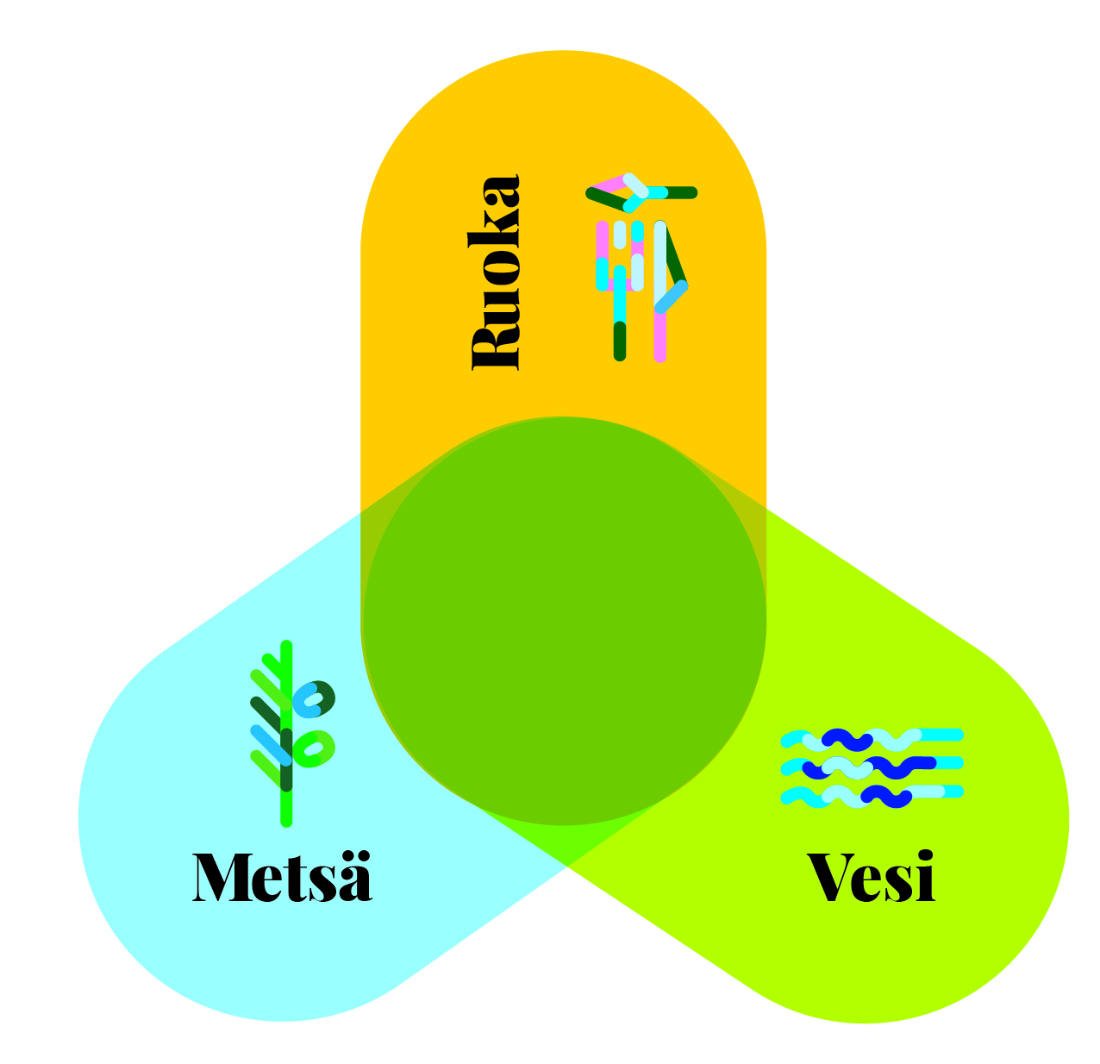
Maakuntaohjelman tavoitteet ja painopisteet
Koulutus- ja osaamistarpeiden ennakointi yritysten ja yhteiskunnan tarpeisiin sekä monipuoliset koulutusmahdollisuudet
Metsä, Ruoka, Vesi – vahvat klusterit ja TKI-alustat, yritysten liiketoiminta-osaaminen, digitaalisuus
Kiertotalous ja uudet vähähiiliset energiaratkaisut
Uudet puupohjaiset tuotteet ja puunjalostuksen prosessiteknologiat, puurakentaminen
Kestävät vähähiiliset ruokajärjestel-mät, jatko-jalostus ja brändäys, luomu
Saimaa kehitysalustana – yhdessä lisää bisnestä ja hyvinvointia
Puhtaan veden teknologiat, vesikiertotalous ja vesiliiketoiminta
Toimivat hyvinvointipalvelut
Asukkaiden osallisuus ja yhteisöllisyys
Ilmiömäinen kulttuuri ja kulttuurikäsityksen muutos
Elinympäristön puhtaus ja turvallisuus
Saimaan ainutlaatuiset luonto- ja kulttuuriarvot
Uudistuva yhdyskuntarakenne
HYVINVOIVAT IHMISET JA HYVÄ YMPÄRISTÖ
Ilmastonmuutoksen uudet ratkaisut, arjen sujuvuus, kaikki mukana, kulttuurista virtaa, vastuullisuus, vähemmällä enemmän ja puhtaammin
UUDISTUVAT ELINKEINOT JA
TKI-TOIMINTA
Kilpailukykyiset yritykset, innovatiivinen TKI-toiminta ja vihreä kasvu, osaava työvoima
Vahva profiloituminen Suomessa ja kansainvälisesti
Yhteistyöhakuinen Etelä-Savo on arvostettu ja haluttu kumppani
Oikea-aikainen ja vaikuttava viestintä – oma erityislaatuisuus ja vahvuudet näkyviin
Yhteinen tahto ja tuloksellinen yhdessä tekeminen
Järjestötoiminnan vahva osallisuus
TULOKSELLINEN OMA TEKEMINEN JA YHTEISTYÖ
Aktiivinen viestintä, laaja näkyvyys ja tunnettuus, Etelä-Savo osana kansallisia ja globaaleja verkostoja
HYVÄ FYYSINEN JA DIGITAALINEN
SAAVUTETTAVUUS Toimivat liikenne- ja
viestintäyhteydet, sujuvat liikenne- ja digipalvelut
Asukkaiden ja yritysten tarpeisiin vastaava liikennejärjestelmä
Vaikuttaminen valtion väyläverkon kehittämiseen ja ylläpitoon
Alemman tieverkon korjausvelan vähentäminen
Tavoitteellinen tietoliikenneverkko ja digitaaliset palvelut mahdollistavat monipaikkaisen asumisen ja työnteon

Slide 4
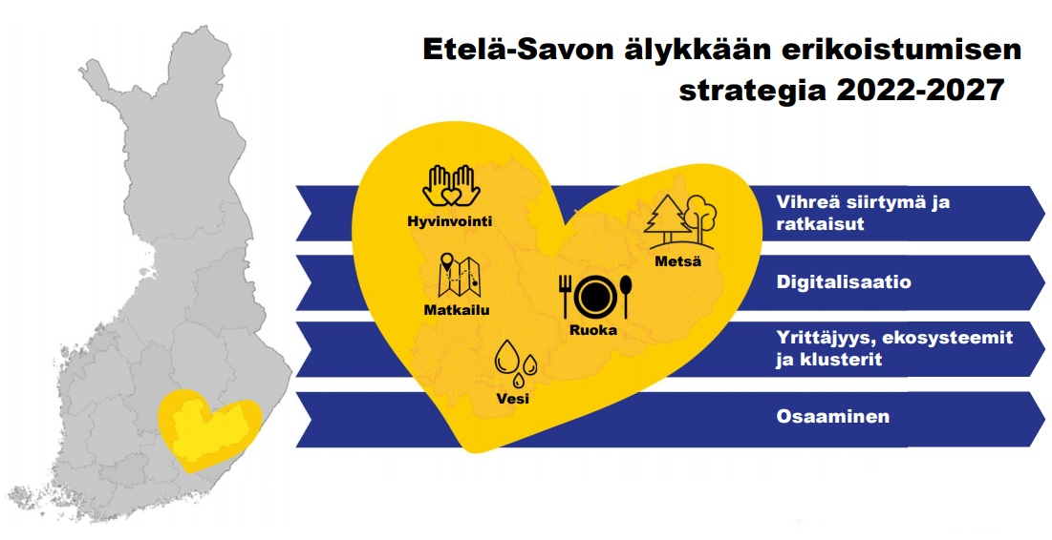

Slide 5
Maakuntien omaehtoisen kehittämisen määräraha (MOKRA)
käytetään maakuntien liittojen päätösten mukaisesti hallituksen aluekehittämispäätöstä ja maakuntaohjelmien toimeenpanoa edistäviin kohteisiin
myöntövaltuutta jäljellä 216 238 e
avataan haettavaksi 1.7.2022 lukien ja hakijoita voivat olla Julkisoikeudelliset yhteisöt ja yksityisoikeudelliset oikeushenkilöt. Edellä mainittua ovat mm. tutkimus- ja koulutusorganisaatiot, elinkeinojen kehittämisorganisaatiot, julkisomisteiset teknologia- ja osaamiskeskukset, kunnat ja muut julkisyhteisöt sekä yhdistykset.
kohdistetaan pieniin esiselvityksiin (30 000- 50 000 e), joilla edistetään älykkään erikoistumisen mukaisia tavoitteita ja maakunnallista yhteistyötä

Slide 6
Alueellisiin innovaatioihin ja kokeiluihin tarkoitettu määräraha (AIKO)
innovatiivisiin ja kokeileviin toimiin, joilla edistetään alueiden resilienssiä (muutosjoustavuutta) muuttuvassa toimintaympäristössä, jota ovat viime aikoina haastaneet kansainväliset kriisit kuten
- koronapandemia
- Venäjän hyökkäyssota
rakennemuutosten ennakointiin ja tukemiseen
kestävään elinkeinojen uudistamiseen
alueiden älykkääseen sopeutumiseen
Myöntövaltuus 571 000 euroa, josta jäljellä 491 000 euroa
Notes:
Alueellisiin innovaatioihin ja kokeiluihin tarkoitettu määräraha voidaan käyttää innovatiivisiin ja kokeileviin toimiin, joilla edistetään alueiden resilienssiä (muutosjoustavuus) muuttuvassa toimintaympäristössä, jota ovat viime aikoina haastaneet kansainväliset kriisit. Lisäksi määrärahaa voidaan käyttää rakennemuutosten ennakointiin ja tukemiseen, kestävään elinkeinojen uudistamiseen sekä alueiden älykkääseen sopeutumiseen. Miten väestöltään vähenevillä ja ikääntyvillä alueilla opitaan hallitsemaan muutosta ja etsimään uusia mahdollisuuksia. Mitä elinkeinoja tulee hiipuvien alojen tilalle. Ukrainalaisten kotouttamiseen kohdistuvat toimenpiteet. Te –palvelujen uudistus 2024, miten kunnat ottavat muutoksen haltuun.

Slide 7
Alueiden kestävän kasvun ja elinvoiman tukemisen määräraha (AKKE)
AKKE -määrärahaa jaettavissa 626 000 euroa
avattu haettavaksi 1.6.2022 lukien
hakijoita voivat olla Julkisoikeudelliset yhteisöt ja yksityisoikeudelliset oikeushenkilöt. Edellä mainittua ovat mm. tutkimus- ja koulutusorganisaatiot, elinkeinojen kehittämisorganisaatiot, julkisomisteiset teknologia- ja osaamiskeskukset, kunnat ja muut julkisyhteisöt sekä yhdistykset
tarkoitettu pienimuotoisiin kehittämis- kokeilu- ja selvityshankkeisiin, joissa rahoitettavia teemoja lähestytään uusilla tavoilla.
Haku jakautuu kahteen teemaan:
Osaavan työvoiman saatavuus ja työvoiman alueellinen liikkuvuus – myöntövaltuus n. 60 000 €
Kestävä monipaikkaisuus – jäljellä oleva myöntövaltuus 138 037 €

Slide 8
Huomioon otettavaa
Rahoitettaville kehittämishankkeille myönnettävä tuki on enintään 80 % hyväksyttävistä kustannuksista ja siihen sisältyvän investoinnin kohdalla tuki on enintään 50 %
Pelkän investointihankkeen tuen osuus on 70 %
Haku on jatkuva niin kauan kuin rahoitusta riittää
Hankkeiden toteutusaika päättyy viimeistään 31.12.2024
Rahoitusta haetaan kirjallisesti AKKE hakulomakkeella, johon tulee merkitä, mitä määrärahaa hakemuksella haetaan.

Slide 9
Kustannus-mallit
Flat rate 40% - Mallissa kaikki muut kehittämishankkeesta aiheutuvat kustannukset kuin hankehenkilöstön palkkakustannukset korvataan 40 prosentin osuudella hyväksyttävistä palkkakustannuksista.
Flat rate 7% - mallia käytetään hankkeissa, joihin 40 prosentin malli ei sovellu. Tällaisia ovat hankkeet, joissa ei ole lainkaan hankehenkilöstön palkkakustannuksia sekä hankkeet, joissa ostopalveluista aiheutuvat kustannukset ovat vähintään 30 prosenttia hankehenkilöstön palkkakustannuksista tai matkakustannukset ovat vähintään 20 prosenttia hankehenkilöstön palkkakustannuksista. 7 %:n osuus lasketaan kaikista tukikelpoisista välittömistä kustannuksista.
Kertakorvausmalli - tuotosperusteinen kustannusmalli, jossa hankkeelle myönnettävän tuen määrä voi olla enintään 100 000 €. Näissä hankkeissa oltava ostopalvelujen lisäksi myös muita kuluja kuten palkkoja (väh. 10 %).
Tosiasialliset kustannukset - vain poikkeustapauksissa perustelluista syistä

Slide 10
Yleiset valinta-perusteet
Hankkeen
1) Toteutettavuus
Resurssit
Uutuusarvo

Slide 11
Muut valinta-perusteet, pisteet 1-5
Edistää alueen veto-/pitovoimaa
Edistää alueen elinvoimaa - osaava työvoima
Edistää alueen elinvoimaa - Elinkeinorakenteen uudistuminen ja monipuolistuminen
Edistää alueen elinvoimaa - Osallisuus ja hyvinvointi (tasa-arvo, eri väestöryhmät)
Hanke edistää kansainvälistä toimintaa
Hanke tukee ilmastonmuutoksen hillintää tai siihen sopeutumista
Hanke edistää asukkaiden ja/tai yritysten digitaalisia palveluita ja niiden saavutettavuutta

Slide 12
Pakolliset liitteet
Kauppa-/yhdistysrekisteriote, tai ote hallintosäännöstä ja nimenkirjoitusoikeudesta
Hankesuunnitelma (erillinen suunnitelma hakemuslomakkeella annetun tiivistelmän lisäksi)
Tehtäväkuvauslomake
ALV-todistus, jos ALV jää hakijan lopulliseksi kustannukseksi
Hankkeen ulkopuoliseen rahoitukseen osallistuvien organisaatioiden rahoitussitoumukset

Slide 13
Hakemusten vastaanottaminen
Hakemukset otetaan käsittelyyn viikoittain ja rahoituspäätöksen valmistelussa noudatetaan voimassa kansallista lainsäädäntöä.
Keskeisiä säädöksiä ovat alueiden kehittämisestä ja Euroopan unionin alue- ja rakennepolitiikan toimeenpanosta annetun lain (756/2021) lisäksi laki alueiden kehittämisen ja Euroopan unionin alue- ja rakennepolitiikan hankkeiden rahoittamisesta (757/2021), valtioneuvoston asetus alueiden kehittämisestä ja Euroopan unionin alue- ja rakennepolitiikan toimeenpanosta (797/2021) sekä valtioneuvoston asetus alueiden kehittämisen ja Euroopan unionin alue- ja rakennepolitiikan hankkeiden rahoittamisesta (867/2021).

Slide 14
KIITOS!

